Slide 1
Servisno-orijentisane arhitekture – Projekti
Tea Mitić 17274
Dimitrije Mitić 17269

Slide 2
Projekat 1 – Ideja
Ideja prvog projekta je aplikacija koja pribavlja podatke o pesmama zajedno sa njihovim tekstovima.
Tekst (lyrics) pesme se pribavlja korišćenjem javnog API-ja – Lyrics.ovh
Ostali podaci su pozajmljeni iz .csv dataset-a

Slide 3
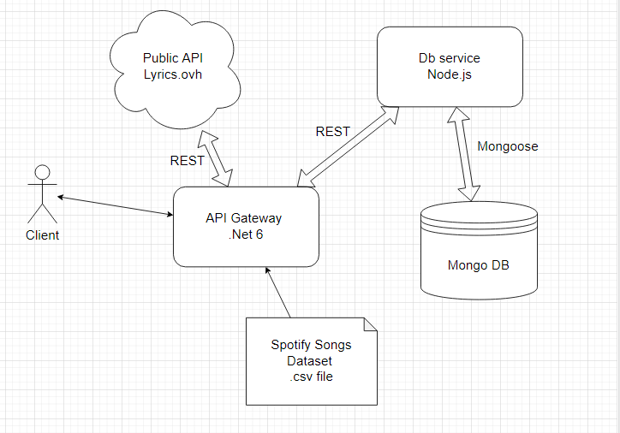
Projekat 1 – Arhitektura

Slide 4
Projekat 1 – Arhitektura
Klijent komunicira sa sistemom preko API Gateway-a pisanog u .Net framework-u za C#.
API Gateway prosledjuje zahteve pomocu REST principa do DB servisa koji komunicira sa MongoDB NoSql bazom podataka.
Mapiranje i komunikacija DB servisa i Mongo baze odradjena je koriscenjem npm paketa Mongoose.
API Gateway pribavlja tekst pesme od javnog API-ja takodje pomocu REST-a.

Slide 5
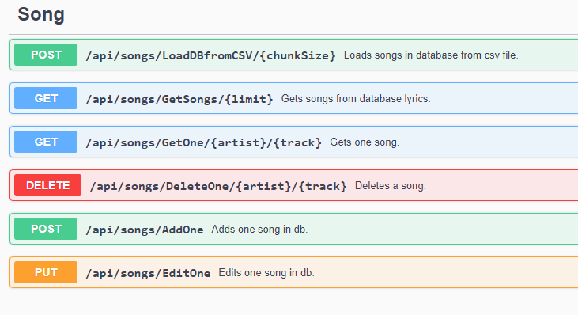
Swagger UI

Slide 6
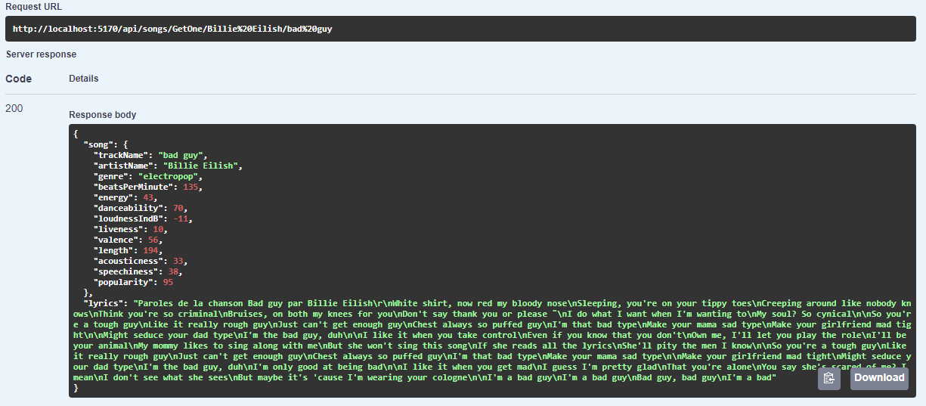
Projekat1 – Primer API poziva

Slide 7
Projekat 2 – Ideja
Ideja drugog projekta je aplikacija koja pribavlja podatke sa senzora o kvalitetu zemljista i vrsi analizu prikupljenih podataka. U zavisnosti od prikupljenih podataka zemljiste moze biti kvalitetno i nekvalitetno. U slucaju da kvalitet zemljista nije dobar, belezi se takav podatak i obavestava klijent.
Simulacija senzora se moze pokrenuti API pozivom funkcije.

Slide 8
Projekat 2 – Arhitektura

Slide 9
Projekat 2 – Arhitektura

Slide 10
Resursi
Lyrics text – public API - https://lyricsovh.docs.apiary.io/#
Spotify Songs Dataset – Projeakt 1 - https://www.kaggle.com/datasets/leonardopena/top50spotify2019
Agriculture Soil Dataset – Projekat 2 - https://www.kaggle.com/datasets/siddharthss/crop-recommendation-dataset?resource=download
Irrigation Dataset – Projekat 3 - https://www.kaggle.com/datasets/nelakurthisudheer/dataset-for-predicting-watering-the-plants

